Slide 1
ПРОЕКТ «ТЕАТР ДЛЯ ВСЕХ»
МАДОУ «Детский сад комбинированного вида № 4 «Солнышко»
Автор проекта:
Власенко Нина Владимировна, воспитатель,
I кв. категория

Slide 2
ПАСПОРТ ПРОЕКТА
Тип проекта:
По тематике: информационно - творческий
По составу участников: групповой
По срокам реализации: среднесрочный
По характеру контактов: Ребёнок и семья в рамках одной группы
По характеру участия ребёнка: участник от зарождения идеи до получения результата.
Участники проекта: воспитатели, дети, родители, музыкальный руководитель
Формы работы: продуктивная, познавательная, игровая, работа с родителями
Средства реализации: помощь родителей, музыкального руководителя

Slide 3
Проблема
Внешний интерес детей и родителей к театру и театральной деятельности. В городе нет театра.
Обоснование проблемы:
Недостаточное внимание родителей и детей к театру.
Не сформированы умения детей в «актёрском мастерстве».
Поверхностные знания родителей о разных видах театра в детском саду и применении для обыгрывания с детьми.

Slide 4
Цель проекта
Формирование у детей и родителей интереса к театру и совместной театральной деятельности.

Slide 5
Задачи проекта
Пробудить интерес детей и родителей к театру.
Привить детям первичные навыки в области театрального искусства (использование мимики, жестов, голоса, кукловождение).
Развитие речи детей,
Познакомить детей и родителей с видами театральной деятельности в детском саду.
Заинтересовать родителей в приобретении, изготовлении разных видов театра и дать сведения о способах обыгрывания дома с детьми.

Slide 6
Ожидаемые результаты проекта
Дети и родители познакомятся с историей театра, его видами, способами изготовления и обыгрывания.
Увлечённое использование театрального уголка детьми в группе в самостоятельной деятельности и хорошие показатели «актёрского мастерства» для детей логопедической группы..
Фотоотчёт проекта « Театр для всех!».
Развлечение совместно с родителями «В гостях у сказки»

Slide 7
Решение поставленных задач с детьми
Презентация для детей «Путешествие в театр».
Активное использование в совместной деятельности с детьми разных видов театра.
Обыгрывание этюдов, потешек, мини-сценок и т. д. в индивидуальной работе.
Создание игровой среды для самостоятельной театральной деятельности детей в детском саду (изготовление театров, билетов; подбор музыки, реквизита).
Репетиции с детьми для дальнейшего показа представления в I-й младшей группе и родителям.

Slide 8
Решение поставленных задач с родителями
Наглядная информация для родителей: папка «Театр для всех» с описанием истории театра, его видов, мастер – класс по изготовлению театров.
Презентация разных видов театра «Виды театра» (рассматривание театров, варианты их изготовления, кукловождения).
Репетиции спектакля с родителями «Волк и семеро козлят».
Изготовление в группу новых видов театра.

Slide 9
Решение поставленных задач с детьми и родителями:
Развлечение с родителями «В гостях у сказки».
Родители вместе с детьми рисовали рисунки к выставке « Моя любимая сказка».

Slide 10
План реализации проекта
Подготовительный этап
Определение цели и задач проекта.
Составление плана реализации проекта.
Подбор художественной и методической литературы
Изучение сайтов по театрализованной деятельности
Анкетирование родителей

Slide 11
Основной этап
Чтение с детьми русских народных сказок
Беседа с детьми о театре, показ презентации «Путешествие в театр»
Разучивание ролей к спектаклям
Оформление выставки рисунков «Моя любимая сказка».
Консультация для родителей «Театральная деятельность в детском саду»
Презентация для родителей «Виды театра»
Родительское собрание «Театр – наш друг и помощник»
Посещение выездных театров
Обыгрывание потешки «Сидит белка на тележке», мини-сценки в индивидуальной работе, показ сказки «Теремок» на фланелеграфе., «Репка» в драматизации.

Slide 12
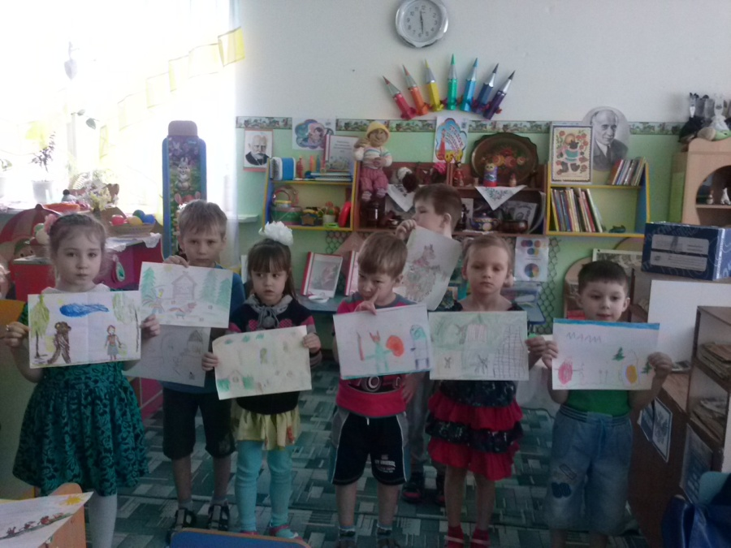
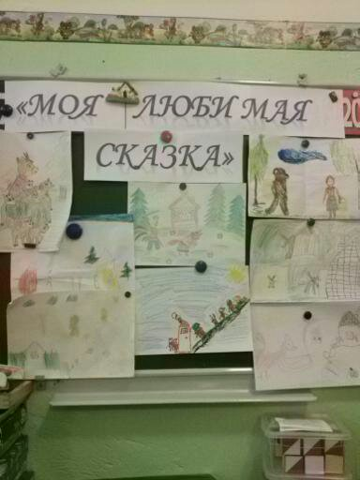
ВЫСТАВКА РАБОТ «МОЯ ЛЮБИМАЯ СКАЗКА»

Slide 13
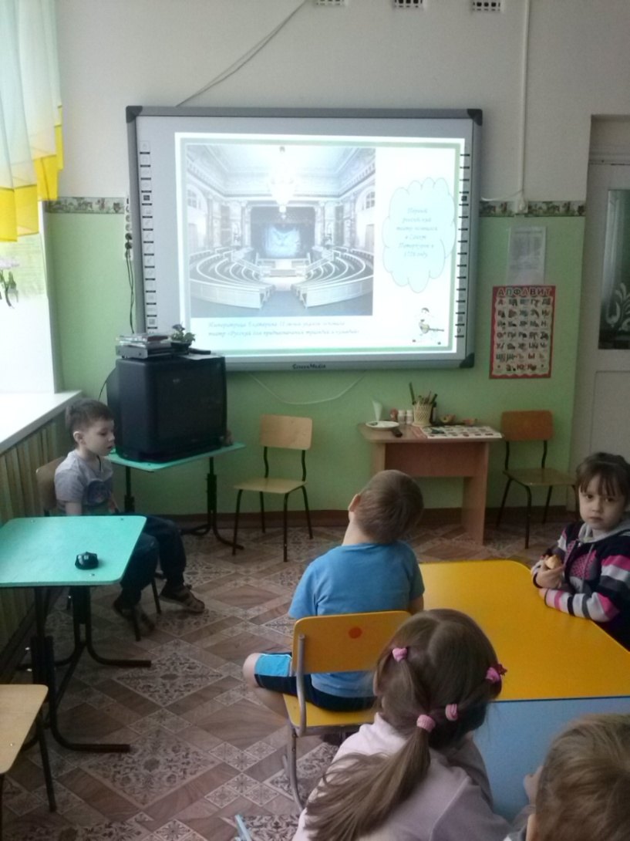
ПРЕЗЕНТАЦИЯ ДЛЯ ДЕТЕЙ «ПУТЕШЕСТВИЕ В ТЕАТР»

Slide 14
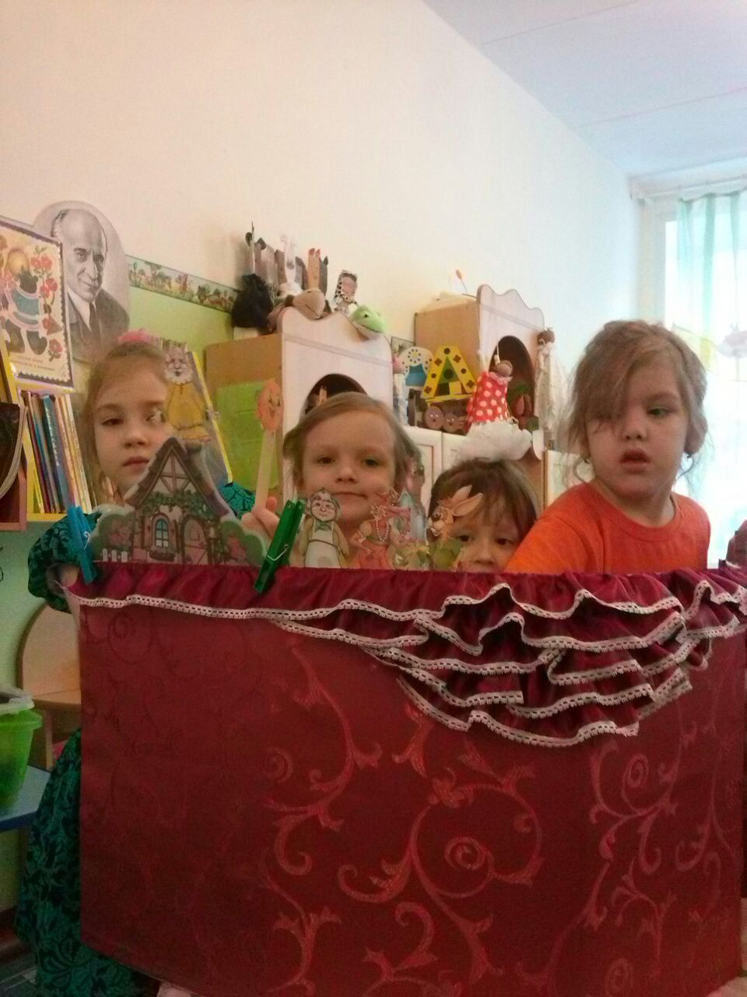
СКАЗКА «КОЛОБОК» С ИСПОЛЬЗОВАНИЕМ ТЕАТРА НА ПАЛОЧКАХ

Slide 15
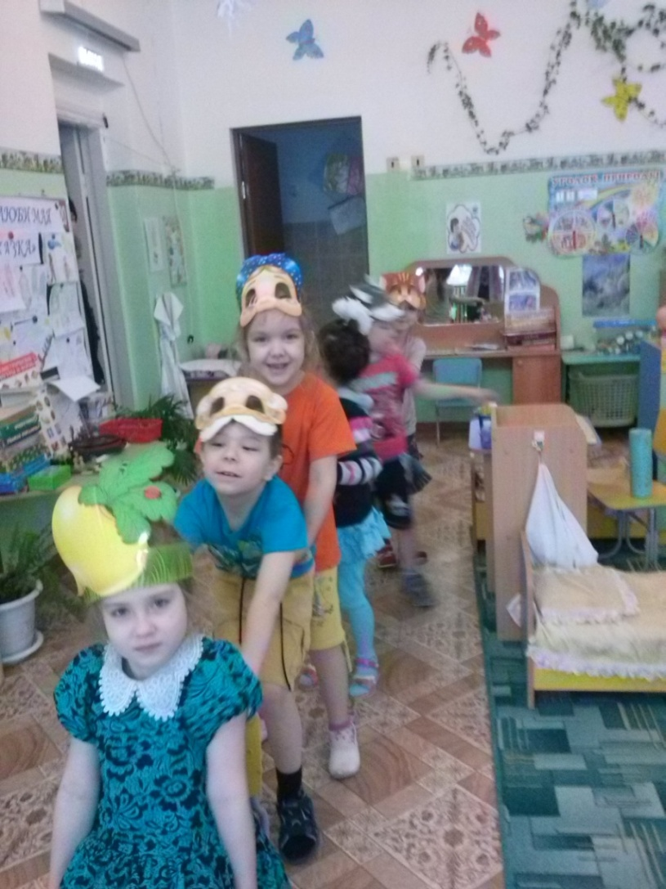
ИНСЦЕНИРОВАНИЕ СКАЗКИ «РЕПКА»

Slide 16
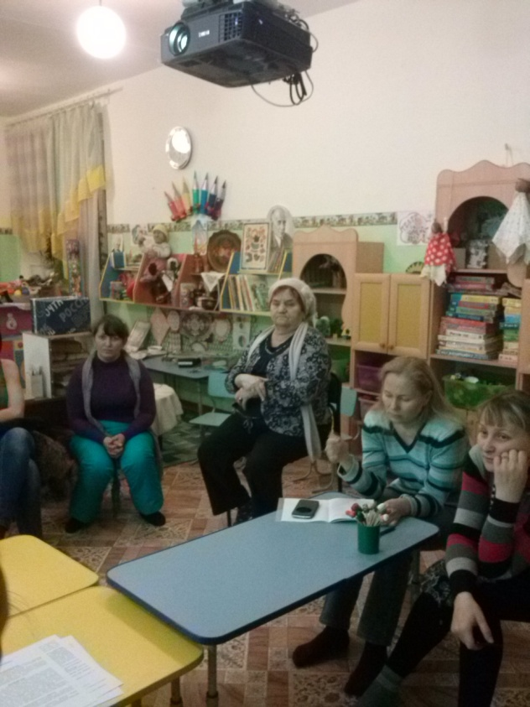
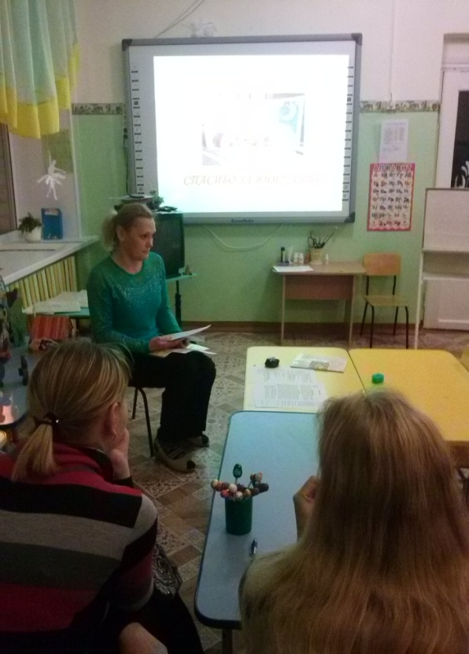
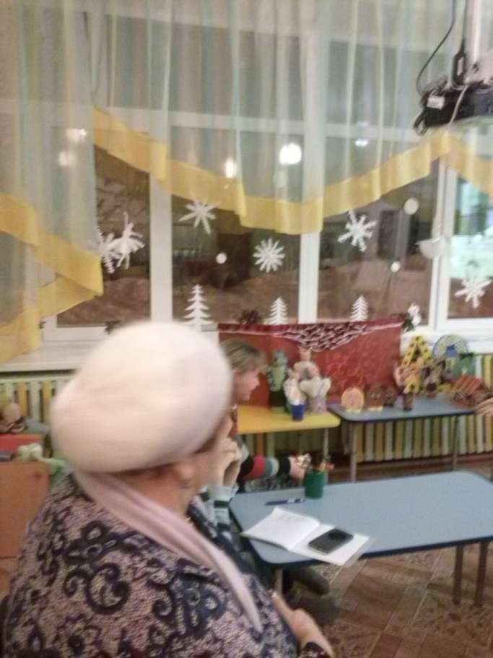
РОДИТЕЛЬСКОЕ СОБРАНИЕ «ТЕАТР – НАШ ДРУГ И ПОМОЩНИК»

Slide 17
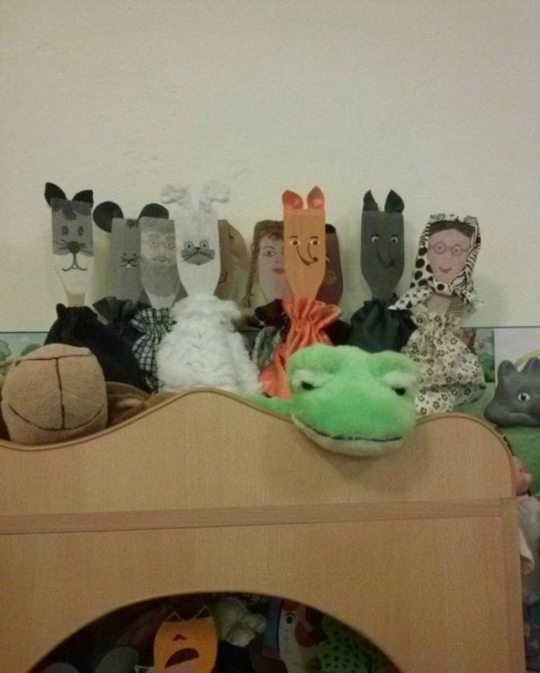
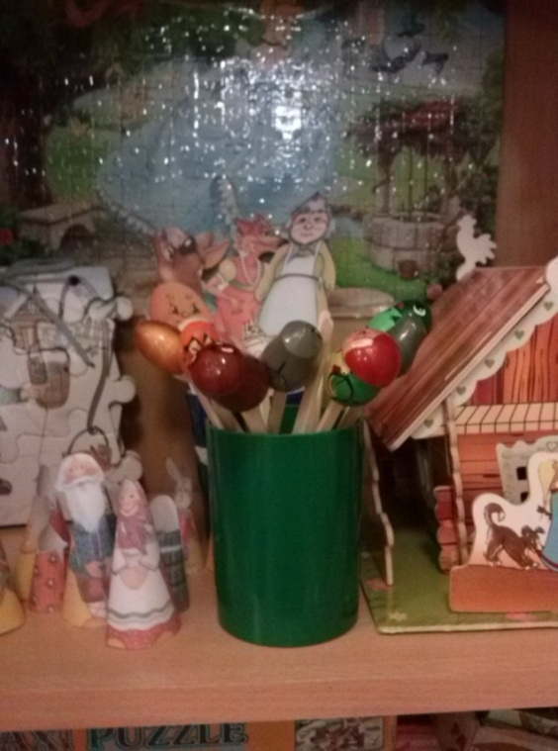
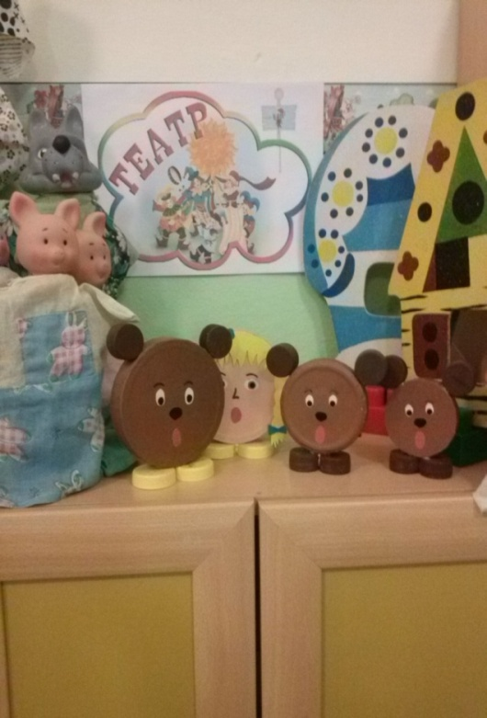
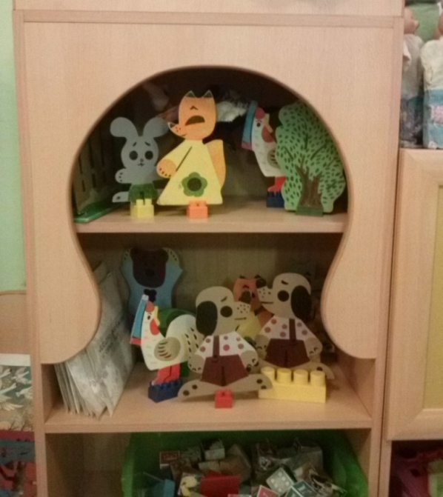
ВИДЫ ТЕАТРА В ГРУППЕ

Slide 18
Завершающий этап
Развлечение детей с родителями «В гостях у сказки» (сценарий)
Оформление фотоотчёта проекта «Театр для всех!»

Slide 19
Результат проекта
Участие в проекте 75% семей группы.
Родители и дети познакомились с историей театра, его видами, способами изготовления и обыгрывания.
При проведении опроса в конце проекта «Играете ли Вы с ребёнком дома в театр?», возросло желание родителей заниматься театральной деятельностью дома с детьми, посещать театр.
Многие родители приобрели и изготовили для домашнего использования театры.
Увлечённое использование театрального центра детьми в группе в самостоятельной деятельности и хорошие показатели «актёрского мастерства» для детей логопедической группы
Фотоотчёт проекта «Театр для всех!»
Выставка рисунков «Моя любимая сказка».
Обыгрывание потешки «Сидит белка на тележке», мини-сценки в индивидуальной работе, показ сказки «Колобок» с использованием театра на палочках., «Репка» в драматизации.

Slide 20
Список литературы
Акулова О. Театрализованные игры // Дошкольное воспитание, 2005.-N4.
Антипина Е. А. Театрализованная деятельность в детском саду. -М., 2003.
Вакуленко Ю.А. «Театрализованные инсценировки сказок в детском саду». - Волгоград, 2007.
Ерофеева Т. И. Игра-драматизация // Воспитание детей в игре. – М., 1994.
Куцакова Л. В., Мерзлякова С. И. Воспитание ребенка-дошкольника. -М. 2004.
Маханева М. Д. Театрализованные занятия в детском саду. -М. : Сфера, 2001.

Slide 21
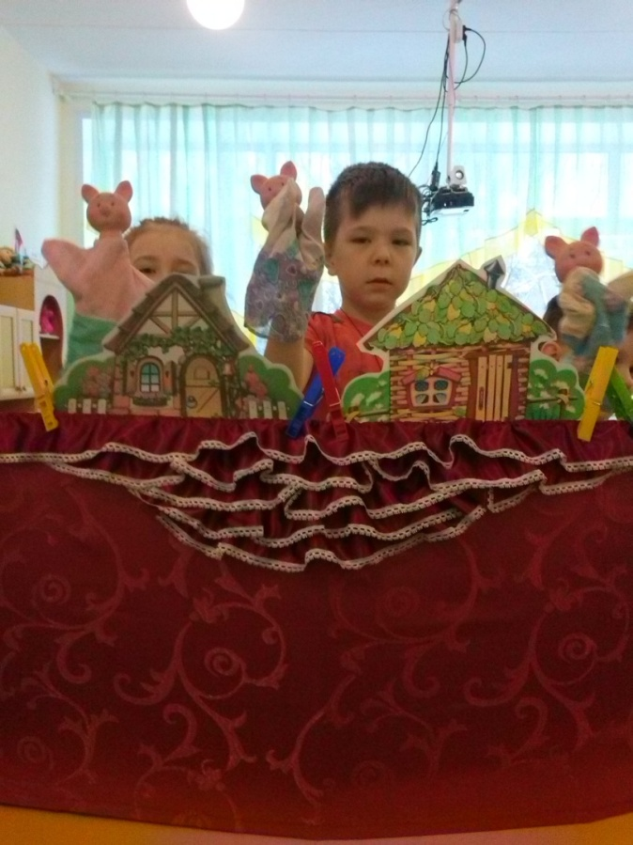
ПРИХОДИТЕ К НАМ В ТЕАТР
СПАСИБО ЗА ВНИМАНИЕ

